Slide 1

بسم الله الرحمن الرحيم
Database Programming
برمجة قواعد البيانات
عدد الساعات: 2 نظري+2عملي
الرمز:314 حسب
المتطلبات:223 حسب (مبادئ قواعد البيانات)
أستاذات/المادة: م. لندا عمر البدري - م. نجلاء حسن
Free Powerpoint Templates

Slide 2
التعامل مع الأخطاء
Exceptions Handling
المحاضرة السابعة
تطبيق PL/SQL
Free Powerpoint Templates

Slide 3
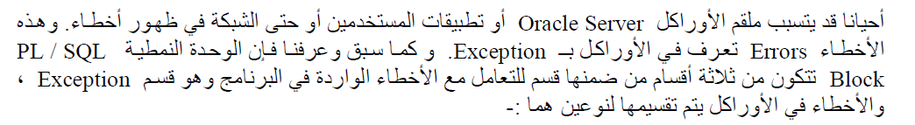
Introduction to exceptions
In PL/SQL , an error condition is called an exception .
أخطاء معرفة من قبل الأوراكل (Pre-defined /Internally defined exceptions are implicitly raised ) .
أخطاء معرفة بواسطة المستخدم (User defined exceptions are explicitly raised ; by using the RAISE statement )

Slide 4
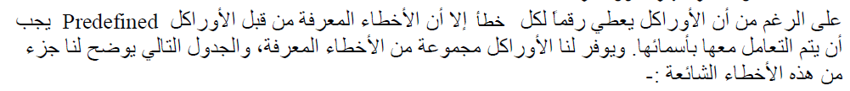
أخطاء معرفة من قبل الأوراكل
(Pre-defined exceptions)

Slide 5
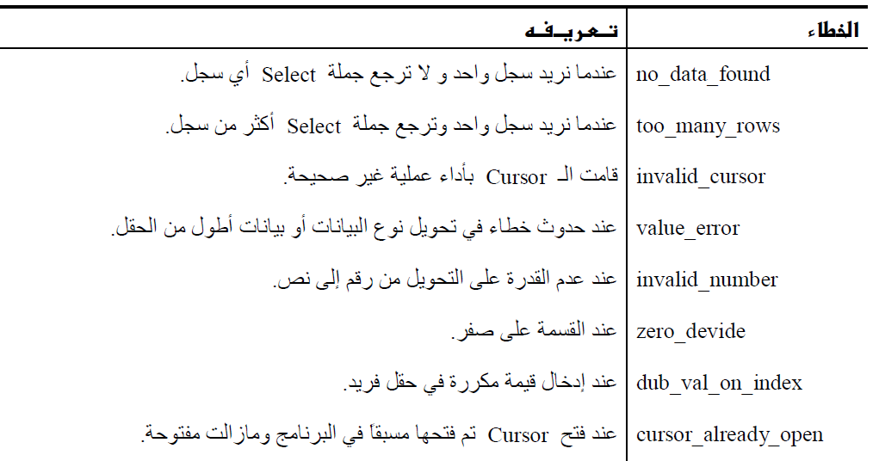
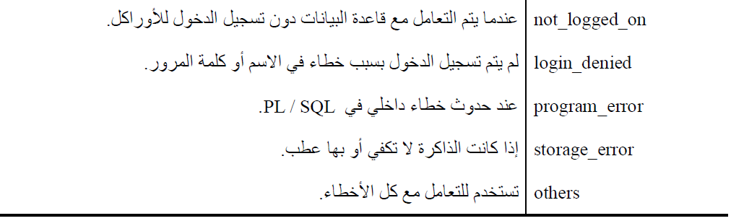

Slide 6
مثال
Declare
Erec emp%rowtype;
Begin
Select * into Erec from emp where ename =‘Ahmed ’;
DBMS_OUTPUT.PUT_LINE(Erec.job||’ ‘||Erec.sal);
Exception
When no_data_found then
DBMS_OUT_LINE(‘No such employee exists in the table’);
End;
/

Slide 7
To handle all the other errors that have not been defined in the block ‘OTHERS’ exception can be used.
يتم معالجة الأخطاء التي لم تذكر داخل الوحدة البرمجية باستخدام ‘OTHERS’ exception .
مثال :
Exception
when NO_DATA_FOUND then
DBMS_OUTPUT.PUT_LIN......
When OTHERS then
Statements;
END;

Slide 8
الحالة «OTHERS exception handler» تكتب دائماً أخر حالة لمعالجة الاخطاء في ال Block ،
The optional OTHERS exception handler is always the last handler in the block; it acts as the handler for all exceptions the block does .
أى وحدة برمجية (Block) يمكن أن تحتوي على حالة “Other” واحدة فقط .
The block can have only one OTHERS handler.
يمكن لأكثر من حالة خطأ (exceptions) أن تتم معالجتها باستخدام نفس الجمل (statement) ، وفي هذه الحالة يتم كتابة جميع الحالات في جملة When ويتم الفصل بينهم باستخدام OR كما في المثال التالي :
If two or more exceptions are to be executed in the same sequence of statements , list the exception names in the WHEN clause, separating them by the keyword OR , as in the following example:

Slide 9
Example
Exception
when NO_DATA_FOUND or TOO_MANY_ROWS
Then
Statements to handle these errors
When OTHERS then statements
END;

Slide 10
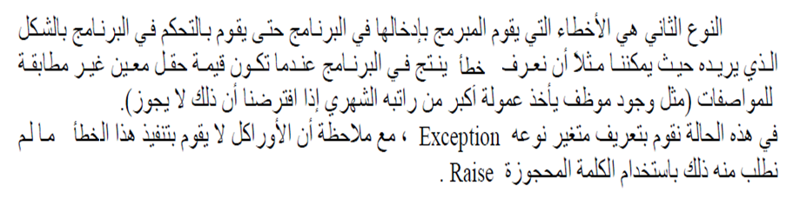
أخطاء معرفة بواسطة المستخدم User defined exceptions
يمكن التصريح عن ال User – defined exception كالتالي :
declare
past-due exception;
acct-num number(5);
Begin

Slide 11
Declarative
section
Executable section
Exception handling
section
Declare
Raise
Reference
Explicitly raise the
exception by
using the
raise statement
Handle the raised
Exception
Name the exception

Slide 12
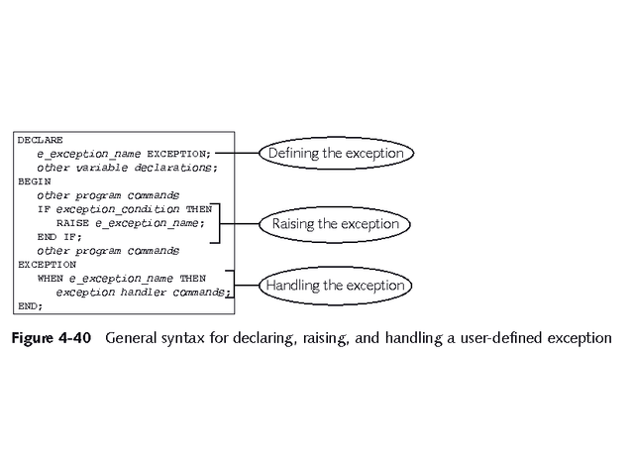
User-Defined Exceptions

Slide 13
Example
Declare
e_invalid_product exception ;
Begin
Update product
Set descrip = Book
Where prodid= 1122;
If SQL%NOTFOUND then
Raise e-invalid-product;
Endif ;
Commit;
Exception
When e-invalid-product then
DBMS_OUTPUT.PUT_LINE(‘ invalid product number’);
END;

Slide 14
يظهر اسم الexception مرة واحدة فقط في جزء ال exception handler part .
يمكن للException handler ان يشير فقط المتغيرات التي تم تعريفها داخل الblock .
في حالة وجود Nested block فان ال Block الداخلي يمكنه استخدام الexception handler الخاص بال Block الخارجي كما هو موضح في المثال التالي .

Slide 15
example
Declare
<<Outer-block>>
Begin
Select into…. --Outer block select
<<inner-block>>
Declare
Begin
Select into …… --inner block select
Exception
When NO-DATA-FOUND then …
END inner-block;
Statement; --outer block statements
Exception --outer block exception
When NO_DATA_FOUND then …….
When TOO_MANY_ROWS then …..
END outer_block;

Slide 16
THE END

